Slide 1
Web程式設計
Homework 4
授課教師:陳錫民
Email: hsiminc@fcu.edu.tw

Slide 2
GitHub
在GitHub上建立
WP-HW4 專案Repository

Slide 3
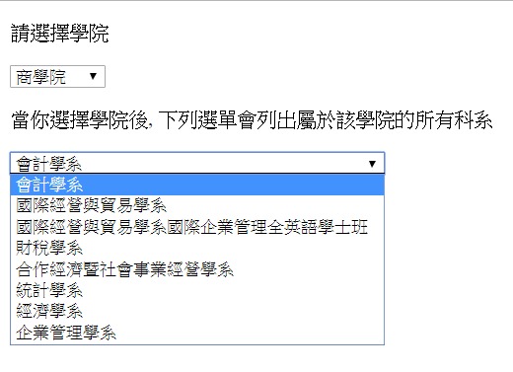
Homework
以JavaScript實作下列網頁
使用技術
JavaScript Array
JavaScript Event
JavaScript DOM Methods

Slide 4
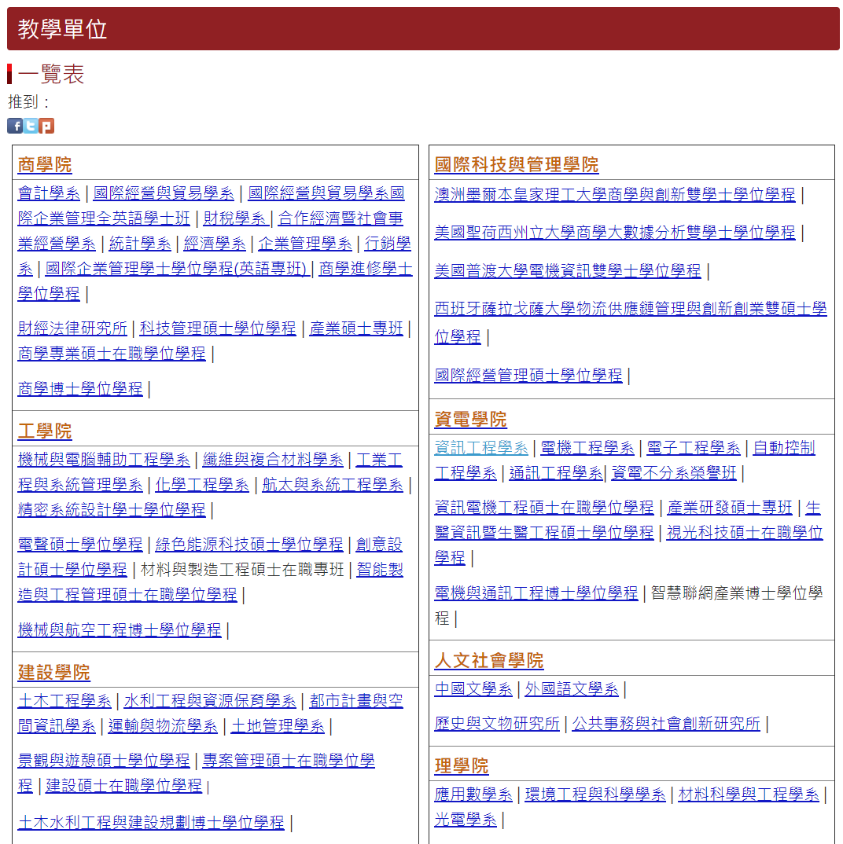
http://www.fcu.edu.tw/wSite/ct?xItem=246326&ctNode=33861&mp=1&idPath=11586_11587_33861

Slide 5
Homework
存成fcu-dept.html
上傳至你/妳的Github上
繳交期限: 12/11

